Slide 1
FONDASI PEMROGRAMAN & STRUKTUR DATA
#8
Inheritance & Polymorphism #1

Slide 2
Tujuan Pertemuan
Mahasiswa memahami prinsip hirarki turunan.
Mahasiswa memahami prinsip umum inheritance.
Mahasiswa memahami prinsip umum polymorphism.
Mahasiswa mampu mengimplementasikan inheritance dalam pemrograman Java.

Slide 3
Inheritance
Konsep
Inheritance merupakan mekanisme mendasar pada code reuse.
Inheritance memungkinkan kita untuk extend functionalitas dari suatu class.
Dengan kata lain, kita bisa membuat tipe baru dengan menambahkan field dan method (properties) dari tipe aslinya (original), sebagai hirarki dari classes yang ada.

Slide 4
Inheritance
The Bad design technique of Copy-&-Paste
class Student {
public Student ( String n, int ag, String ad, String p ) {
name = n; age = ag; address = ad; phone = p; }
public String toString( ) {
return getName( ) + " " + getAge( ) + " "+ getPhoneNumber( ); }
public String getName( ) {
return name; }
public int getAge( ) {
return age; }
public String getAddress( ) {
return address; }
public String getPhoneNumber( ) {
return phone; }
public void setAddress( String newAddress ) {
address = newAddress; }
public void setPhoneNumber( String newPhone ) {
phone = newPhone; }
public double getGPA( ) {
return gpa; }
private String name;
private int age;
private String address;
private String phone;
private double gpa;
}
class Person{
public Person( String n, int ag, String ad, String p ) {
name = n; age = ag; address = ad; phone = p; }
public String toString( ) {
return getName( ) + " " + getAge( ) + " "+ getPhoneNumber( ); }
public String getName( ) {
return name; }
public int getAge( ) {
return age; }
public String getAddress( ) {
return address; }
public String getPhoneNumber( ) {
return phone; }
public void setAddress( String newAddress ) {
address = newAddress; }
public void setPhoneNumber( String newPhone ) {
phone = newPhone; }
private String name;
private int age;
private String address;
private String phone;
}
Perhatikan code pada slide, class person digunakan untuk menyimpan informasi terkait person;
dalam hal ini class person memiliki private data berupa:
name,
age,
address, dan
phone number
Juga disertai dengan public method untuk mengakses dan merubah private data tersebut.
Selanjutnya kita ingin membuat class student, class student juga harus memiliki; name, age, address, phone yang sama dengan yang ada pada class person dengan ditambah private data gpa, public method untuk mengakses dan merubah GPA.
Untuk membuat class student maka kita bisa melakukan copy & paste dari class person selanjutnya tambahkan private data GPA dan public method untuk mengakses dan merubah GPA.
Notes:
Setelah membuat class Person:
Selanjutnya kita ingin membuat class student,
class student juga harus memiliki; name, age, address, phone number yang sama dengan yang ada pada class person dengan ditambah private data gpa, public method untuk mengakses dan merubah GPA.
Untuk membuat class student maka kita bisa melakukan copy & paste dari class person selanjutnya tambahkan private data GPA dan public method untuk mengakses dan merubah GPA.
#Perhatikan code pada slide, class person digunakan untuk menyimpan informasi terkait person;
dalam hal ini class person memiliki private data berupa:
name,
age,
address, dan
phone number
Juga disertai dengan public method untuk mengakses dan merubah private data tersebut.

Slide 5
Inheritance
The Bad Design Technique of Copy-&-Paste
Cara copy-&-paste kode pada slide terdahulu, merupakan cara yg tidak baik, karena memiliki banyak kekurangan (fraught with significant liabilities):
  Problem: Jika yang kita copy sampah, maka kita akan membuat lebih banyak sampah pada kode program kita.
    Hal ini membuatnya sangat sulit diperbaiki jika ada error pada program, khususnya jika terdeteksinya belakangan.
  Problem: terkait dengan isu maintenance dan pengelolaan versi program.
    Jika ada perubahan atau perbaikan versi harus dilakukan perubahan pada beberapa tempat dan sangat banyak.
  Problem: dengan copy-and-paste, misal program kita memiliki 3 entitas; Person, Student, and Employee maka kita harus membuat 3 class yang secara total berbeda dan tidak memiliki hubungan satu sama lain, padahal ketiga entitas tersebut memiliki banyak kesamaan.
Notes:
Jadi jika kita memiliki rutin (fungsi/method) yang menerima a person sebagai parameter , kita tidak bisa mengirim student. Dengan demikian kita mesti membuat rutin itu (copy-&-paste) untuk tiap tipe & dalam hal ini untuk person dan student)

Slide 6
Inheritance
The Implementation
Inheritance dapat menyelesaikan 3 masalah dari copy-&-paste tersebut.
Dengan inheritance kita bisa jadikan seperti berikut; Student IS-A Person, kemudian kita tentukan perubahan/ penambahan pada student.
Terdapat 3 perubahan yang dimungkinkan dengan inheritance :
  Student bisa menambah fields (contoh; gpa).
  Student bisa menambah methods (contoh; getGPA).
  Student bisa override methods yang ada (contoh; toString).
Dan 2 Perubahan yang tidak dibolehkan, karena dapat merusak IS-A relationship pada inheritance :
  Student tidak dapat menghapus fields.
  Student tidak dapat menghapus methods.

Slide 7
Inheritance
The Implementation in Class Diagram
Person
Student
Data:
String name
int age
String address
String phone
Data:
String name
int age
String address
String phone
double gpa
Copy-&-paste
Method:
Person()
toString()
getName()
getAge()
getAddress()
getPhoneNumber()
setAddress()
setPhoneNumber()
Method:
Student()
toString()
getName()
getAge()
getAddress()
getPhoneNumber()
setAddress()
setPhoneNumber()
getGPA()
Student
Data:
double gpa
Inheritance
Keterangan:
Method:
getGPA()
Artinya: is-A

Slide 8
Inheritance
The Implementation in Class Diagram
Person
Data:
String name
int age
String address
String phone
Class Student dengan extends (Inheritance)
class Student extends Person {
public Student( String n, int ag, String ad, String p, double g ) {
super( n, ag, ad, p );
gpa = g; }
public String toString( ) {
return getName( ) + " " + getAge( ) + " " + getPhoneNumber( ) + " " + getGPA( );
}
public double getGPA( ) {
return gpa; }
private double gpa;
}
Method:
Person()
toString()
getName()
getAge()
getAddress()
getPhoneNumber()
setAddress()
setPhoneNumber()
Student
Data:
double gpa
Method:
getGPA()

Slide 9
Inheritance
Typical Layout & Penulisan
Typical layout untuk inheritance dapat dilihat pada kode di bawah dan menggunakan kata extends.
Kata extends menyatakan bahwa suatu class dibentuk (derived) dari class lain.
public class NamaClass extends NamaInduk {
  // Any members that are not listed are inherited unchanged
  // except for constructor.
  // public members area
  // Constructor(s) if default is not acceptable
  // Base methods whose definitions are to change in Derived
  // Additional public methods
  // private members area
  // Additional data fields (generally private)
  // Additional private methods
}
NamaClass : nama class baru yang akan dibuat.
Extends: keyword yg digunakan untuk inheritance.
NamaInduk: nama class yg dipakai sebagai induk dasar dari pembuatan class baru tersebut.

Slide 10
Inheritance
Typical Layout & Penulisan
Secara umum seluruh data adalah private, maka kita dapat memberikan tambahan data field dengan menuliskannya di area private (pada typical layout).
Setiap method pada base class (class induk) yang tidak di spesifikasikan pada derived class (class turunan) akan diturunkan (inherited) tanpa perubahan, kecuali constructor (tidak diturunkan).
Setiap method pada base class (class induk) yang dispesifikasikan atau dideklarasikan pada derived class (class turunan) secara public akan di-override.

Slide 11
Inheritance
Typical Layout & Penulisan
Object dari derived class akan memakai method baru (override) yang didefinisikan pada derived class tersebut.
Method public pada base class (class induk) tidak dapat di override secara private pada derived class (class turunan), karena itu sama saja dengan menghapus method dan akan melanggar IS-A relationship.
Method tambahan dapat ditambahkan pada derived class (class turunan).

Slide 12
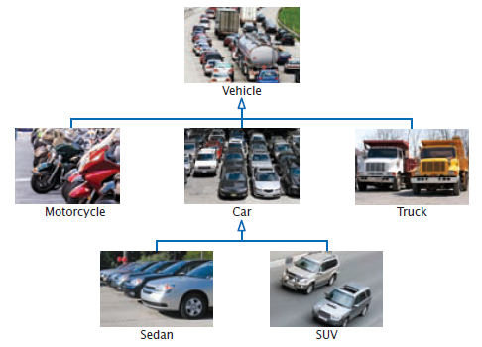
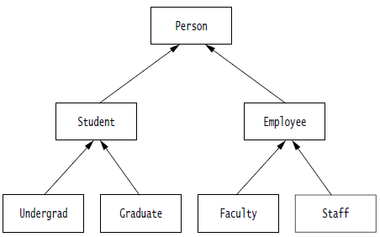
Inheritance
The Hierarchies
IS-A relationships adalah transitive.
Dengan kata lain; jika X IS-A Y dan Y IS-A Z, maka X IS-A Z
Derived class (class turunan) adalah subclass dari base class (class induk) , dan
the base class (class induk) adalah superclass dari derived class (class turunan).
Vehicle Hierarchy
Person Hierarchy

Slide 13
See You Next Session
Thanks

